Slide 1
Herzlich willkommen. Baden: Natur findet Stadt

Slide 2
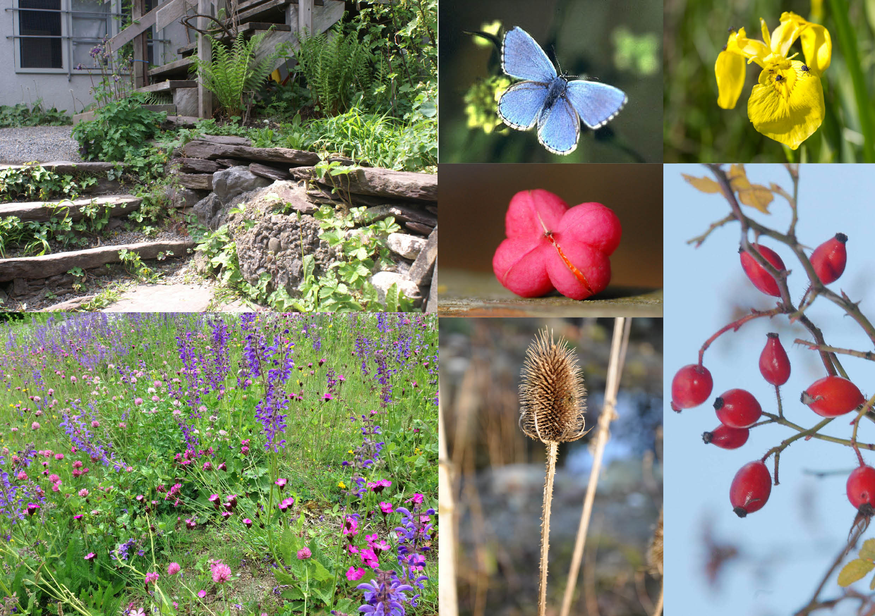
Das Projekt Natur findet Stadt in Baden
www.naturfindetstadt.ch

Slide 3
Worum geht es bei Natur findet Stadt?
Was beinhaltet das Projekt?
Haben wir die Menschen vom «Wissen zum Handeln» bewegt?
Welches Fazit kann aus dem 3-jährigen
Pilot-Projekt gezogen werden?

Slide 4
Das Projekt Natur findet Stadt wurde von der Stadtökologie Baden entwickelt. Projekt-Ausarbeitung 2014, operative Umsetzung 2015 + 2016 in Baden und Ennetbaden.

Slide 5
Das Projekt Natur findet Stadt wurde von der Stadtökologie Baden entwickelt. Projekt-Ausarbeitung 2014, operative Umsetzung 2015 + 2016 in Baden und Ennetbaden.
Es basiert auf einer Projektidee, die beim Ideen- und Projektpool des Kantons Aargau (Abteilung Landschaft und Gewässer, BVU) 2014 ausgezeichnet wurde.
Grundideen:
Beratung und Unterstützung zum Handeln
(Gartenberatung, Massnahmenkatalog)
Kommunikation durch Mund-zu-Mund-Propaganda
(Apéro als naturfreundliche Variante der Tupperware-Party).

Slide 6
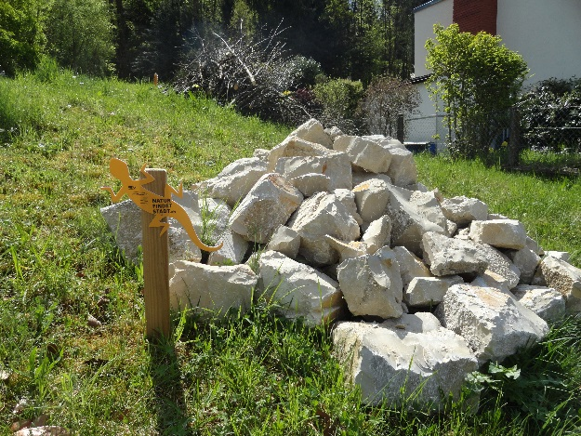
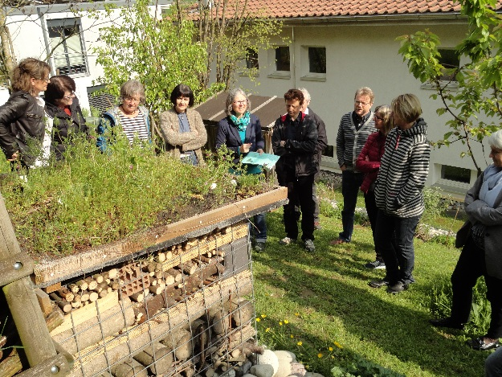
Natur findet Stadt in Baden / Ennetbaden
Was beinhaltet das Projekt?
Förderung von Natur im Siedlungsraum als gemeinsame Aufgabe
+
in öffentlichen Grünräumen
(Stadtverwaltung)
in privaten Gärten
(Einwohnende Badens / Ennetbadens)

Slide 7
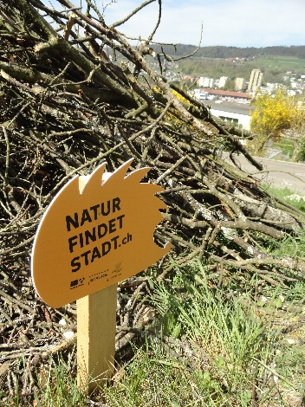
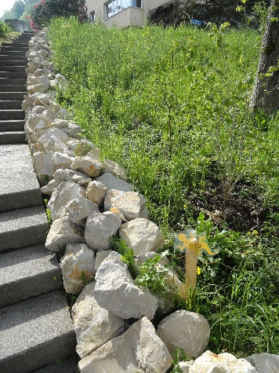
Was beinhaltet das Projekt im öffentlichen Raum ?
Baden und Ennetbaden gestalten und pflegen ihre öffentlichen Grünflächen naturnah
Aufwertungen werden beschildert:
Vorbildfunktion
Biodiversität hat Relevanz
fachlich gute Beispiele
Bewerbung des Projekt

Slide 8
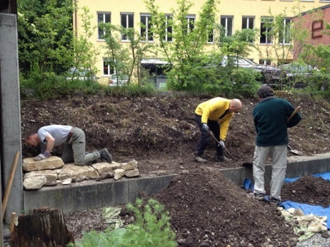
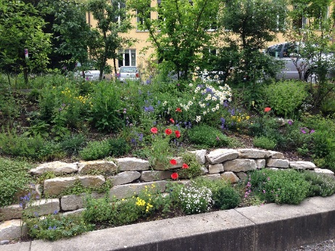
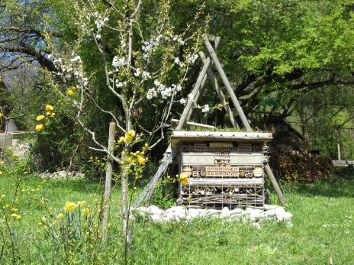
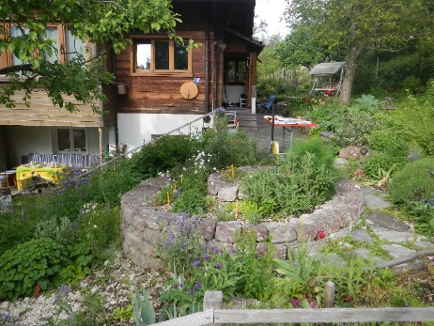
Was beinhaltet das Projekt in Privatgärten?
Fragestellung
Wie schaffen wir es Menschen vom „Wissen zum Handeln“ zu bewegen?
Wie bringen wir Menschen dazu das ökologische Potenzial ihrer Privatgärten für die Förderung der Biodiversiät einzusetzen?

Slide 9
Was beinhaltet das Projekt in
öffentl. und privaten Flächen?
4 wichtige Ansätze auf dem Weg zur Antwort

Slide 10
Was beinhaltet das Projekt in
öffentl. und privaten Flächen?
4 wichtige Ansätze auf dem Weg zur Antwort
Vorbilder schaffen / glaubwürdig sein

Slide 11
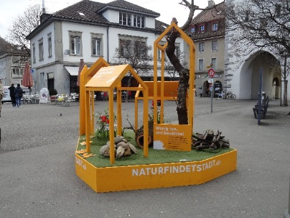
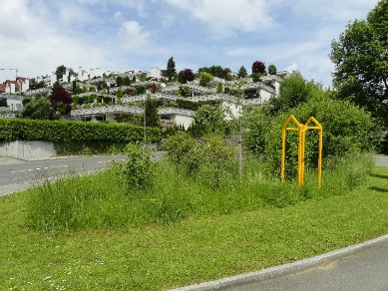
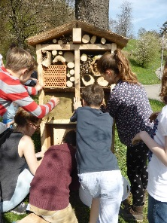
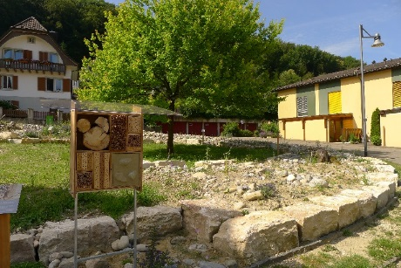
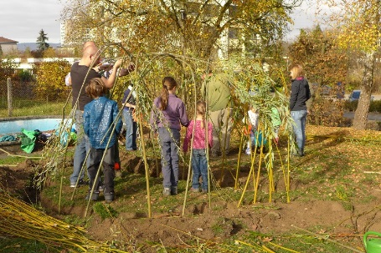
Was beinhaltet das Projekt in
öffentl. und privaten Flächen?
4 wichtige Ansätze auf dem Weg zur Antwort
Vorbilder schaffen / glaubwürdig sein → Stadt geht im öffentlichen Grünraum mit gutem Beispiel voran. Wir meinen es ernst.

Slide 12
Was beinhaltet das Projekt in
öffentl. und privaten Flächen?
4 wichtige Ansätze auf dem Weg zur Antwort
Vorbilder schaffen / glaubwürdig sein → Stadt geht im öffentlichen Grünraum mit gutem Beispiel voran. Wir meinen es ernst.
Unterstützung dort anbieten, wo sie nötig ist

Slide 13
Was beinhaltet das Projekt in
öffentl. und privaten Flächen?
4 wichtige Ansätze auf dem Weg zur Antwort
Vorbilder schaffen / glaubwürdig sein → Stadt geht im öffentlichen Grünraum mit gutem Beispiel voran. Wir meinen es ernst.
Unterstützung dort anbieten, wo sie nötig ist → persönliche Gartenberatung, Massnahmenkatalog

Slide 14
Was beinhaltet das Projekt in
öffentl. und privaten Flächen?
4 wichtige Ansätze auf dem Weg zur Antwort
Vorbilder schaffen / glaubwürdig sein → Stadt geht im öffentlichen Grünraum mit gutem Beispiel voran. Wir meinen es ernst.
Unterstützung dort anbieten, wo sie nötig ist → persönliche Gartenberatung, Massnahmenkatalog
persönliche Empfehlung als Anreiz zur Nachahmung

Slide 15
Was beinhaltet das Projekt in
öffentl. und privaten Flächen?
4 wichtige Ansätze auf dem Weg zur Antwort
Vorbilder schaffen / glaubwürdig sein → Stadt geht im öffentlichen Grünraum mit gutem Beispiel voran. Wir meinen es ernst.
Unterstützung dort anbieten, wo sie nötig ist → persönliche Gartenberatung, Massnahmenkatalog
persönliche Empfehlung als Anreiz zur Nachahmung → Apéro: Präsentation der priv. Aufwertungen unter Freunden und Nachbarn – Wenn mein Nachbar das geschafft hat, kann ich das auch!

Slide 16
Was beinhaltet das Projekt in
öffentl. und privaten Flächen?
4 wichtige Ansätze auf dem Weg zur Antwort
Vorbilder schaffen / glaubwürdig sein → Stadt geht im öffentlichen Grünraum mit gutem Beispiel voran. Wir meinen es ernst.
Unterstützung dort anbieten, wo sie nötig ist → persönliche Gartenberatung, Massnahmenkatalog
persönliche Empfehlung als Anreiz zur Nachahmung → Apéro: Präsentation der priv. Aufwertungen unter Freunden und Nachbarn – Wenn mein Nachbar das geschafft hat, kann ich das auch!
Anerkennung und Wertschätzung zeigen

Slide 17
Was beinhaltet das Projekt in
öffentl. und privaten Flächen?
4 wichtige Ansätze auf dem Weg zur Antwort
Vorbilder schaffen / glaubwürdig sein → Stadt geht im öffentlichen Grünraum mit gutem Beispiel voran. Wir meinen es ernst.
Unterstützung dort anbieten, wo sie nötig ist → persönliche Gartenberatung, Massnahmenkatalog
persönliche Empfehlung als Anreiz zur Nachahmung → Apéro: Präsentation der priv. Aufwertungen unter Freunden und Nachbarn – Wenn mein Nachbar das geschafft hat, kann ich das auch!
Anerkennung und Wertschätzung zeigen → Auszeichnung (Gartentorschild), Würdigung (Apéro), Publizierung (Newsblog)

Slide 18
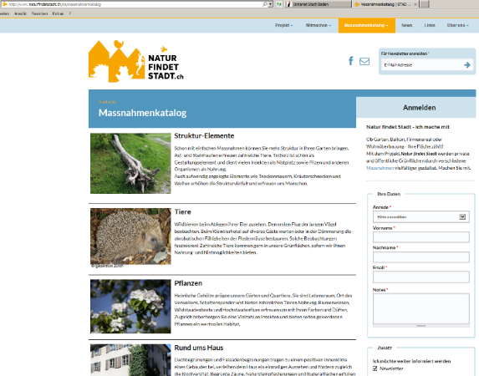
Was beinhaltet das Projekt in Privatgärten?
Wie funktioniert Natur findet Stadt?
Bodenbesitzende aus Baden und Ennetbaden melden sich auf der Website www.naturfindetstadt.ch an.
Sie wählen aus dem Massnahmenkatalog Aufwertungen aus, zu denen sie beraten werden möchten.
22 Massnahmen stehen zur Auswahl.

Slide 19
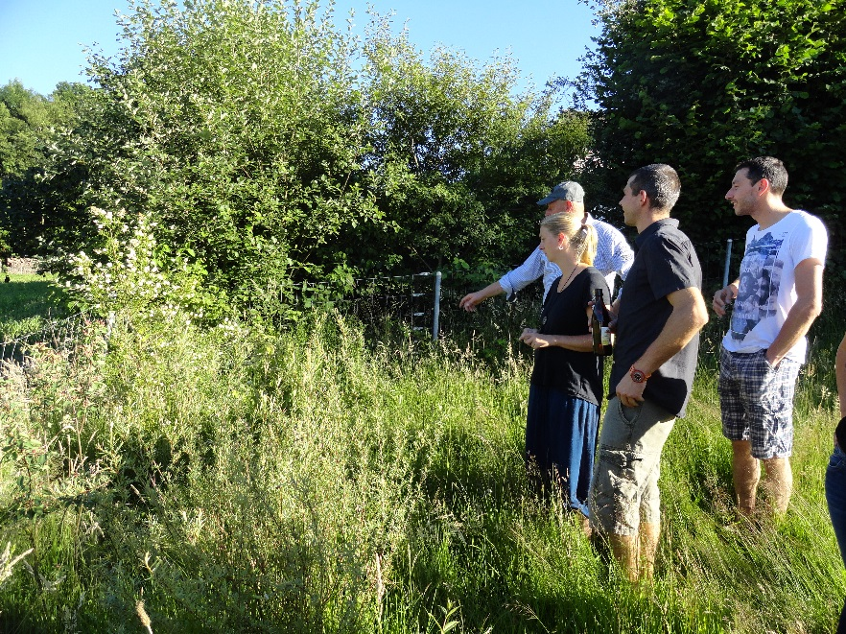
Was beinhaltet das Projekt in Privatgärten?
Wie funktioniert Natur findet Stadt?
Projektteilnehmende erhalten gratis eine 1-stündige Gartenberatung durch Gärtnerinnen und Gärtner aus dem Projektteam.

Slide 20
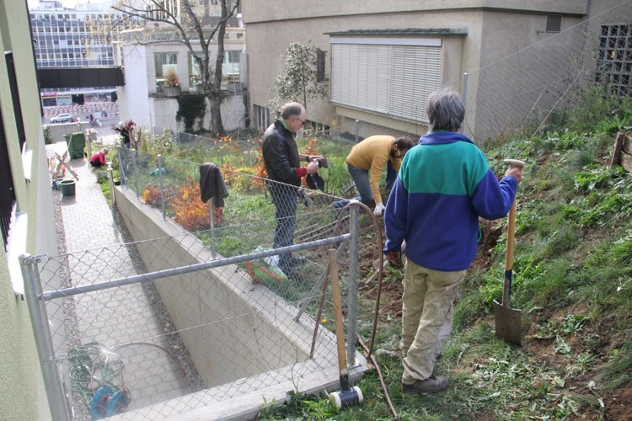
Was beinhaltet das Projekt in Privatgärten?
Wie funktioniert Natur findet Stadt?
Umsetzung der Aufwertungen:
Do-it-yourself
oder
gemeinsam mit Gärtnerin / Gärtner

Slide 21
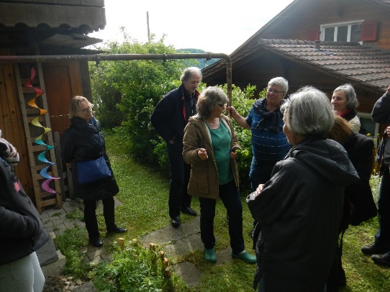
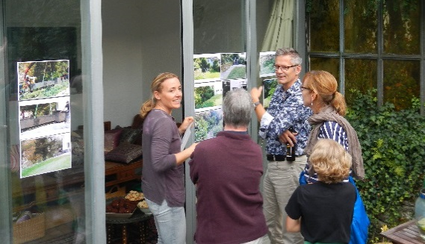
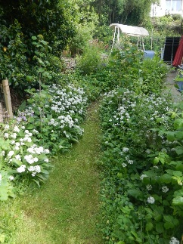
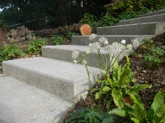
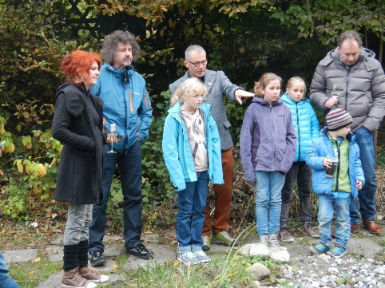
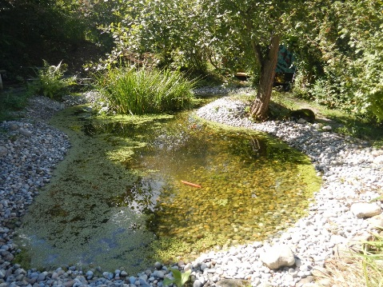
Was beinhaltet das Projekt in Privatgärten?
Wie funktioniert Natur findet Stadt?
Wer Massnahmen umgesetzt hat, lädt 10 Freunde, Nachbarn zum Apéro ein.
Zeigen, was für die Natur erreicht wurde – Verbreitung der Naturgartenidee
Gelebtes Vorbild der Gastgeber
motiviert Gäste zum eigenen
Handeln
Stadtökologie und Gärtnerinnen / Gärtner beraten und informieren beim Apéro

Slide 22
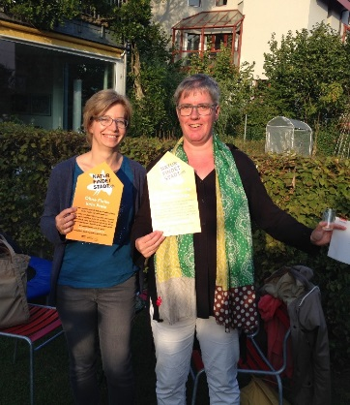
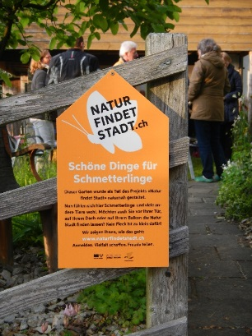
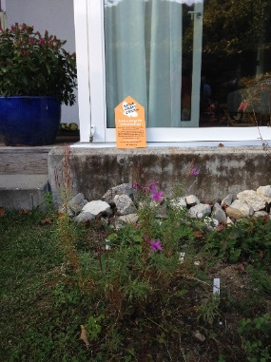
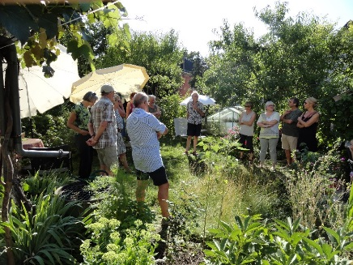
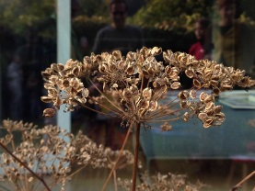
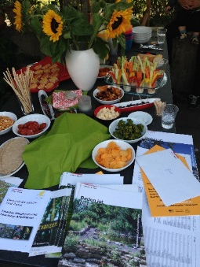
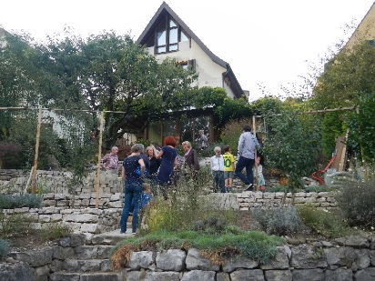
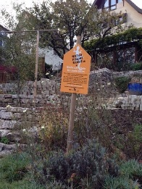
Was beinhaltet das Projekt in Privatgärten?
Wie funktioniert Natur findet Stadt?
Apéro als naturfreundliche Tupperware-Party:
Auszeichnung der Projektteilnehmenden mit einem Gartentorschild
Überreichung eines finanziellen Beitrags (CHF 50)
Ein Apéro-Korb unterstützt die Gastgebenden bei der Durchführung des Apéros

Slide 23
Worum geht es bei Natur findet Stadt?
Was beinhaltet das Projekt?
Haben wir die Menschen vom «Wissen zum Handeln» bewegt?
Welches Fazit kann sich aus dem 3-jährigen Pilot-Projekt gezogen werden?

Slide 24
Bilanz
Bilanz
Öffentlichen Raum
über 40 naturnahe Aufwertungen in Baden und Ennetbaden
2015/16 – weitere für 2017/18 geplant – SR-Beschluss angestrebt.
Privat-Gärten
47 Anmeldungen – 72 % (34) haben Gärten naturnah gestaltet.
Umfeld der Projektteilnehmenden wurde ebenfalls in ihren
Gärten für den Naturschutz aktiv.
Verbreitung der Projektidee hat funktioniert.

Slide 25
Fazit
Fazit
Welche Erkenntnisse konnten wir gewinnen?
Was sollten andere Städte und Gemeinden bei ihren Förderprogrammen beachten?

Slide 26
öffentlicher Raum
Fazit
Fazit
Städte und Gemeinden müssen mit gutem Beispiel vorangehen
frühe Einbindung aller wichtigen Akteure (Verwaltung, Quartier-/Naturschutzvereine)
Standards für naturnahe Aufwertungen definieren / festlegen
Aufwertungen im öffentlichen Raum gut kommunizieren (Medien, Infotafeln/Schilder sind kostengünstige Werbeaktionen) / Anwohner nicht überfordern
Projektwebsite www.naturfindetstadt.ch / Massnahmenkatalog nutzen – steht den Kommunen zur Verfügung.

Slide 27
Privatgärten – was motiviert Menschen zu aktivem Naturschutz?
Fazit
Fazit
Förderprogramme für private Gärten auf min. 2 Jahre ansetzen
vielfältige Werbeaktionen mit persönlichem Kontakt (Standaktionen, Exkursionen) steigern die Sensibilisierung und Identifikation mit dem gemeinsam Biodiversitätsziel
professionelle Beratungsangebote anbieten (persönliche Gartenberatungen / Kurse motivieren Private aktiv zu werden; Qualitätssicherung)
den persönlichen Austausch fördern. Plattformen bieten, damit Freunden und Nachbarn vom Engagement für die Natur erfahren.

Slide 28
Privatgärten – was motiviert Menschen zu aktivem Naturschutz?
Fazit
Fazit
Wertschätzung und Anerkennung steigern Motivation und Identifikation→ Die Leistung der privaten Gartenbesitzenden publizieren / kommuniziere.
Die gezeigte Anerkennung fördert die Sensibilisierung und
Nachahmung im Umfeld der Projektteilnehmenden.
“Volksnähe” ist angesagt!
Das persönliche Gespräch bei Gartenberatungen, am Infostand,
bei Gartenrundgängen und Exkursionen oder beim Apéro wird
sehr geschätzt und honoriert.

Slide 29
Feedbacks “direkt von der Strasse”:
Fazit
“Ihr macht, dass die Natur in die Stadt kommt.”
“Ich bin stolz auf meine Stadt Baden. Mit dem Projekt sind wir Vorreiter in der Region - die Stadtökologie macht einen
guten Job.”

Slide 30
Wie geht es weiter mit Natur findet Stadt? Das Projekt wird von der Stadt Baden übergeben. Das Naturama Aargau übernimmt 2017 die Trägerschaft. Ab 2017 können sich Städte und Gemeinden des Kantons AG beim Projekt Natur findet Stadt bewerben (www.naturfindetstadt.ch). Die Projektwebsite wird speziell für diese allgemeine Nutzung umgebaut. Der Umbau der Projektwebsite erfolgt mit Unterstützung des Innovationsprojekts «Neue Nutzungen» und dem Büro quadra GmbH, Zürich
Natur findet Stadt geht weiter!

Slide 31
Herzlichen Dank für Ihre Aufmerksamkeit.

